Slide 1
Основы html

Slide 2
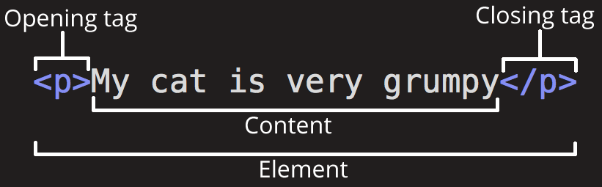
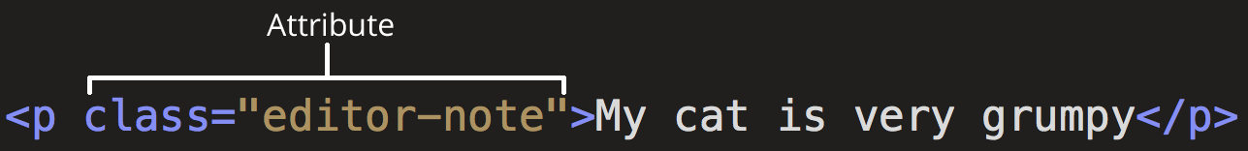
Анатомия HTML элемента
Открывающий тег
Закрывающий тег
Контент
Атрибуты

Slide 3
Атрибуты html-элемента
Глобальные атрибуты
id
title
class
style
lang
Атрибуты тегов
href (<a>, <link>)
src (<audio>, <iframe>, <img>, <script>, <video>)
method (<form>)
name (<button>, <form>, <fieldset>, <iframe>)
placeholder (<input>, <textarea>)

Slide 4
Вложенные элементы
Пустые элементы
<p>Моя кошка <strong>очень</strong> раздражена.</p>
<img src="images/firefox-icon.png" alt="Моё тестовое изображение">

Slide 5
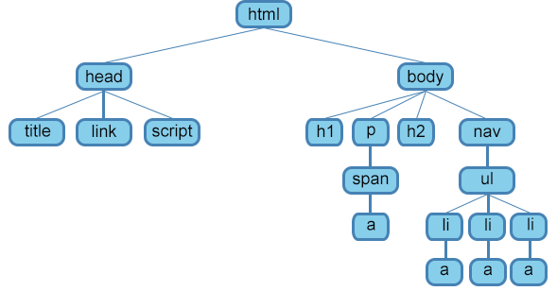
Структура HTML-документа
Предок
Потомок
Родительский элемент
Дочерний элемент
Сестринский элемент

Slide 6
Основные теги html
<html>
является корневым элементом документа. Все остальные элементы содержатся внутри <html>...</html>.
<head>
содержит техническую информацию о странице: заголовок, описание, ключевые слова для поисковых машин, кодировку и т.д.
<title>
обязательный элемент. Текст, размещенный внутри элемента <title>, отображается в строке заголовка веб-браузера.

Slide 7
Основные теги html
<meta>
Необязательный элемент. С его помощью можно задать описание содержимого страницы и ключевые слова для поисковых машин, автора HTML-документа и прочие свойства метаданных.
<head> <meta charset="UTF-8"> <meta name="description" content="Free Web tutorials"> <meta name="keywords" content="HTML, CSS, JavaScript"> <meta name="author" content="John Doe"> <meta name="viewport" content="width=device-width, initial-scale=1.0"> <meta http-equiv="refresh" content="30"> </head>

Slide 8
Основные теги html
<link>
Устанавливает связь с внешним документом вроде файла со стилями или со шрифтами. В отличие от тега <a>, тег <link> размещается всегда внутри контейнера <head> и не создает ссылку.
<style>
Внутри этого элемента задаются стили, которые используются на странице. Таких элементов на странице может быть несколько.

Slide 9
Основные теги html
<script>
Тег <script> предназначен для описания скриптов, может содержать ссылку на программу или ее текст на определенном языке. Скрипты могут располагаться во внешнем файле и связываться с любым HTML-документом. <script> может располагаться в заголовке или теле HTML-документа в неограниченном количестве. Cкрипты, которые должны выполняться в первую очередь, обычно помещают в заголовок документа.
<body>
Содержит все элементы страницы.

Slide 10
Семантические теги
header
<div>
nav
main
aside
article
nav
section
<header>
<nav>
<main>
<article>
<section>
<aside>
<footer>
section
footer
nav

Slide 11
Текст
1. Заголовки: <h1...h6>
2. Форматирование текста: <b>, <em>, <i>, <small>, <strong>, <sub>, <sup>, <ins>, <del>, <mark>
3. Ввод «компьютерного» текста: <code>, <kbd>, <samp>, <var>, <pre>
4. Оформление цитат и определений: <abbr>, <bdo>, <blockquote>, <q>, <cite>, <dfn>
5. Абзацы, средства переноса текста: <p>, <br>, <hr>

Slide 12
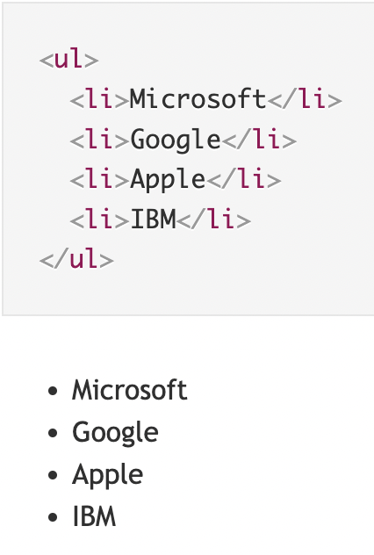
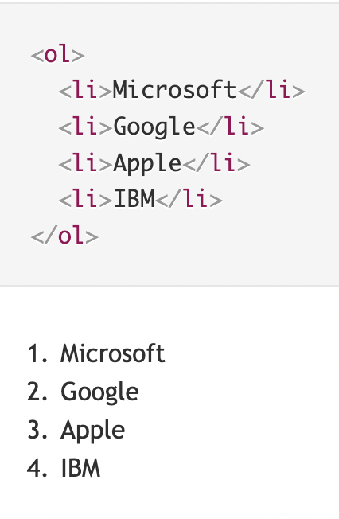
списки
Маркированный (Unordered List)
Нумерованный список (Ordered List)

Slide 13
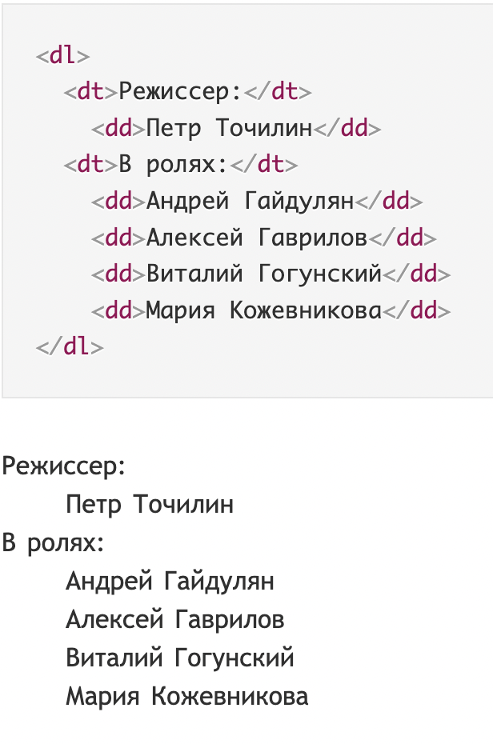
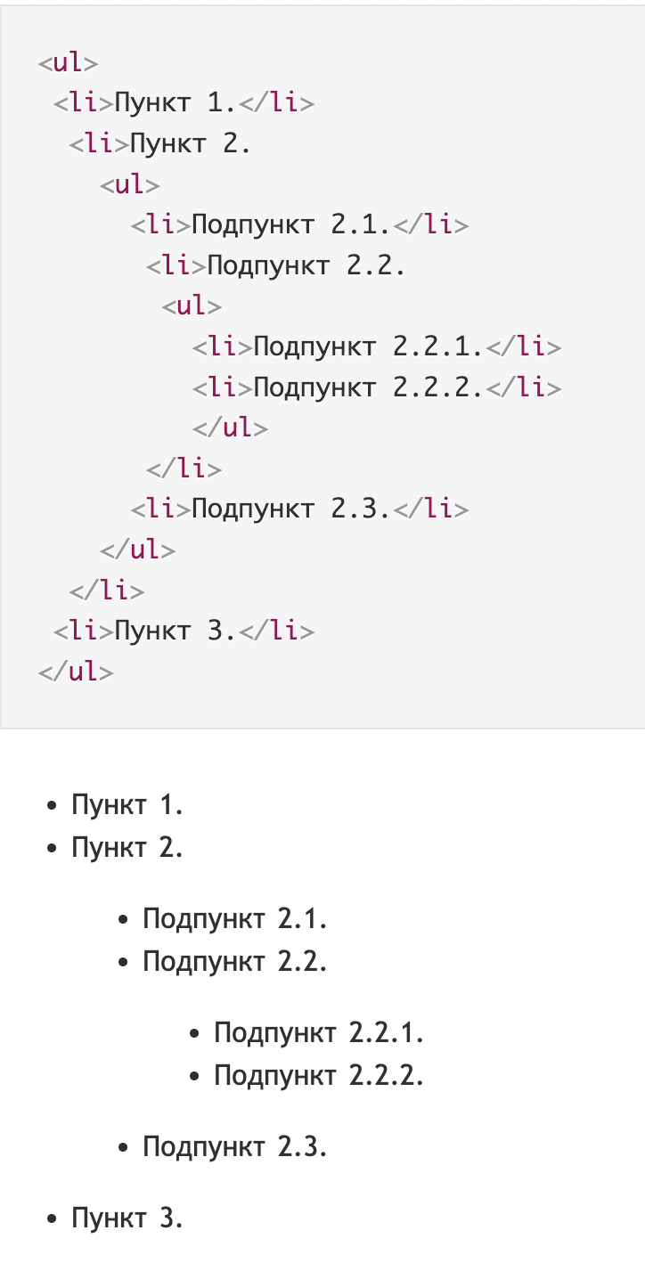
списки
Список определений
Вложенный список

Slide 14
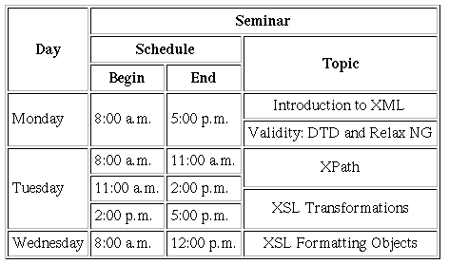
Таблицы
<table>
<tr>, <td>, <th>
<tbody>
<thead>
<tfoot>
<caption>
<colgroup>
<col>

Slide 15
картинки
<img
src="dinosaur.jpg"
alt="The head and torso of a dinosaur skeleton;
it has a large head with long sharp teeth"
width="400"
height="341"
title="A T-Rex on display in the Manchester University Museum">
>

Slide 16
ссылки
ссылки на внешние ресурсы - <link>
гиперссылки - <a>
<link rel="stylesheet" href="styles.css">
<a href=" http://site.kz ">указатель ссылки</a>

Slide 17
ссылки
Абсолютный путь
http://site.ru/pages/tips/tips1.html
//site.ru/pages/tips/tips1.html
Относительный путь
/styles.css
Якоря
<a href="#p1">Лето</a>
<p id="p1">...</p>
Телефон, e-mail
<a href="tel:+74951234567">+7 (495) 123-45-67</a>
<a href="mailto:example@mail.ru"> example@mail.ru</a>
<a href="skype:имя-пользователя?call"> Skype</a>

Slide 18
ссылки
Основные атрибуты
download
href
target
rel

Slide 19
Работа с формами
<form>
раздел документа, содержащий интерактивные элементы управления, которые позволяют пользователю отправлять информацию на веб-сервер.
<fieldset>
предназначен для группировки элементов, связанных друг с другом, разделяя таким образом форму на логические фрагменты.
<label>
надпись к элементу управления формы

Slide 20
Работа с формами
<input>
Универсальный элемент формы
Атрибуты
name, placeholder, required, maxlength, type, value
Основные виды input (type)

Slide 21
Работа с формами
button - создает кнопку.
checkbox - превращает поле ввода во флажок, который можно установить или очистить
date - позволяет вводить дату в формате дд.мм.гггг.
email - электронная почта
file - позволяет загружать файлы с компьютера пользователя
number - предназначено для ввода целочисленных значений
password - ввод паролей
radio - создает переключатель — элемент управления в виде небольшого кружка, который можно включить или выключить.
text - создает текстовые поля в форме, выводя однострочное текстовое поле для ввода текста.
url - поле предназначено для указания URL-адресов.

Slide 22
Работа с формами
<textarea>
используется вместо элемента <input type="text">, когда нужно создать большие текстовые поля.
<select>
раскрывающиеся списки
<button>
кнопки
type (submit, reset, button)

